Slide 1
茨木春日最寄

Slide 2
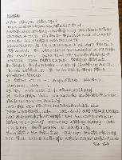
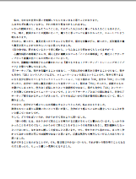
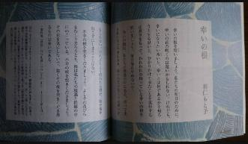
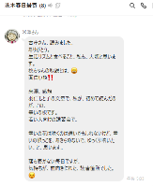
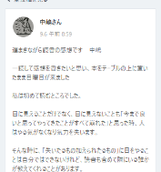
新型コロナで集まれない！私たちの工夫
LINE徹底活用
プチ最寄会
それぞれが読書感想を
あげる
Notes:
新型コロナの影響で集まれない！となった時に、私たちの最寄がした工夫を紹介します。
コロナ前から、最寄の全員がLINEをやっていて、最寄全員が入っているLINEグループがありました。
ですが、連絡を回したり、ちょっとした近況を伝え合うくらいにしか使っていませんでした。
LINEはしているけれど、知らないもっと便利な機能や活用方法があるらしい、
集まれない今、このLINEを徹底的に活用しよう！となりました。
（クリック）まずは、LINE上でプチ最寄会ができないかと提案があり、やってみることに。
3/22の週に、それぞれが都合のいい時間に読書をして、感想をあげることにしました。
（クリック）読書の箇所は、婦人之友4月号「幸いの根」にしました。
（クリック）みんなが次々に感想をあげてくれました。

Slide 3
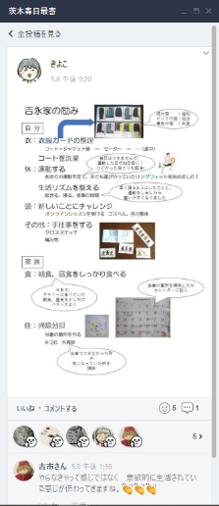
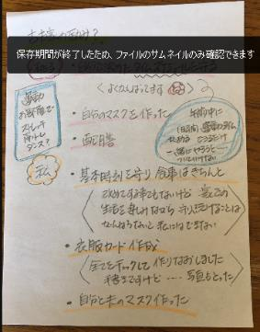
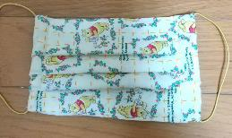
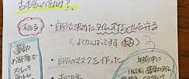
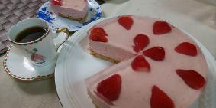
新型コロナで集まれない！私たちの工夫
ノートも
活用！
LINE徹底活用
励んでいることを報告し合う
Notes:
LINE徹底活用として、2番目にしたことは、それぞれ自粛期間中に励んだこと、
励んでいることを報告し合うことでした。
Iさんが、作ったマスクの写真を送ってくれたり、YさんがAちゃんと作った
ケーキの写真を送ってくれたりしました。
（クリック）Fさん：手書きのものを写真を撮って、F家の励みの様子をあげてくれました。
手書きの文字にホッとします。
[ノートも活用！]
（クリック）Yさんから、中央方面ではLINEのノートを活用しているらしい
との情報が入る
↓
どうやるんだろ、うちらもやってみたいね
↓
Iさんが、娘さんに聞いたりして、図入りの詳しいやり方を
みんなに送ってくれる
↓
やってみよう！間違ってても最寄内だから全然大丈夫！？
あれやこれやと楽しく実験的にやってみた
ﾉｰﾄのよいところ、トークだと話題が次々流れてしまう。
１つのトピックスに対してのやり取りができる。流れてしまわない。
いいね！やコメントもできる

Slide 4
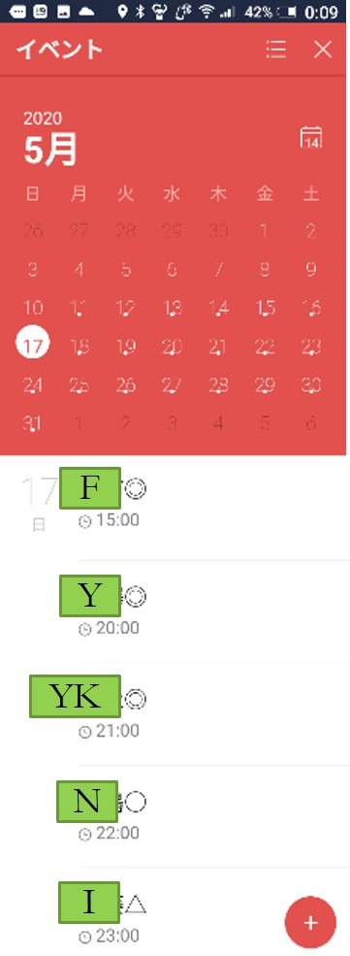
新型コロナで集まれない！ 私たちがした工夫
LINE徹底活用
励み表 LINEのイベント機能を使って
×：できなかった
△：当座帳のみ記帳
〇：家計簿記帳(転記)できた
◎：現金合わせまでできた
Notes:
3番目は、イベント機能を使って、励み表を作ってみました。
イベント機能は、本来は共有のカレンダーでスケジュールを管理するものですが…
前に、最寄でやっていたWeb励み表のLINE版といった感じです。
5/12～5/31まで、家計簿記帳の励みをしました。
×：できなかった
△：当座帳のみ記帳
〇：家計簿記帳(転記)できた
◎：現金合わせまでできた
を一人一人が入力します。

Slide 5
新型コロナで集まれない！私たちの工夫
LINE徹底活用
冷凍の勉強 ～婦人之友７月号を参考にして～
Iさんからの呼びかけ
家でしている冷凍術や冷凍している野菜や肉の アイデア募集
7月号 P2７のミールキットの中華風豚丼を作ってみて、味の感想・作ってみての感想・アレンジした様子
Notes:
４番目は、LINE上で、最寄勉強をやってみました。
テーマは、冷凍の勉強です。
婦人之友7月号の「新・冷凍術」の記事を読んで、これをみんなでやってみようとなりました。
まず、Iさんの呼びかけ
① 家でしている冷凍術や冷凍している野菜や肉のアイデア募集
② 7月号 P2７のミールキットの中華風豚丼を作ってみて、味の感想・作ってみての感想・アレンジした様子

Slide 6
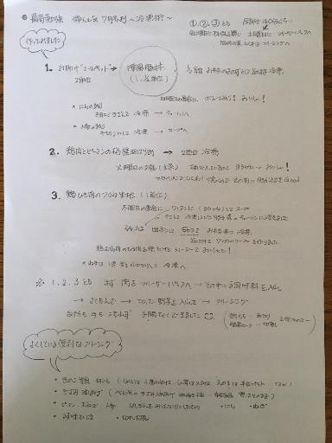
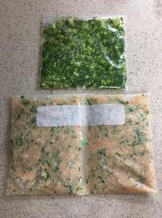
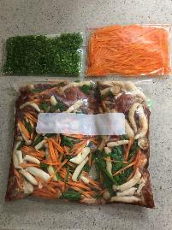
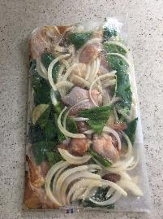
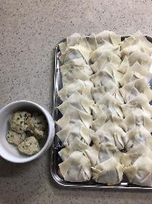
Fさんが作ってみて＋普段している冷凍を
Notes:
Fさんが、作ってみての感想と 普段している冷凍の様子をあげてくれました。

Slide 7
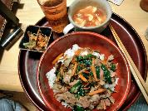
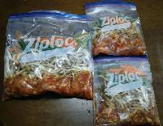
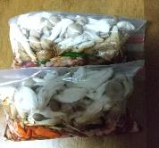
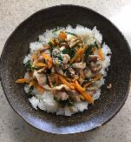
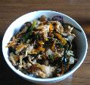
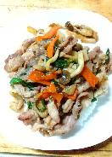
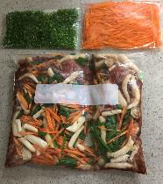
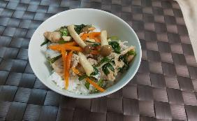
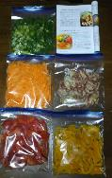
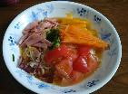
作ってみた様子や感想を皆がアップ
１人前
１人前
2人前
中華風豚丼
冷凍野菜の
ぶっかけそうめん
Notes:
皆が、作ってみた写真や感想をアップしてくれました。
Iさん：どんぶりに盛らないで、平皿に盛り付けるところが、子ども達にも新鮮だったみたいで好評
我が家では、2人前より1人前ずつ冷凍の方が使い勝手がいいかも。 → Y：1人前で冷凍してみる

Slide 8
プラスティックフリーのこと
夏の励み表をきっかけに
プラスティック製から買い替えたもの 次に買い替える時はプラスティック以外にしたいもの をリストに
買い替えたもの 買い替えたいもの
Iさん アク取りお玉 洗濯バサミ
洗濯ハンガー
台所の排水口カバー
Fさん
ベランダサンダル
ベランダゴミ置き場のカゴ
ベランダ物干し
台所 スキッパー (汚れとり用のゴム ベラみたいな物)
Sさん 洗濯バザミ
（アルミのものを さがしている）
YK 洗濯ばさみ 自転車かごカバー
自転車かご 洗濯角ハンガー 書類ボックス
Nさん 書類ホルダー（紙製に）
カゴ類（籐製品に）
Yさん
洗濯ハンガー
Notes:
最寄勉強として、取り組んだことは、もう一つあります。
プラスチックフリーのことです。
（クリック）きっかけは、夏の励み表でした。
夏の励み表の「電気 使用量or工夫したこと」の横に
「プラスチックフリー 実行したこと」と欄がありましたが、
何を書いたらいいかわからないという声が聞こえてきました。
そこで、今あるものはやっぱり大事に使いたいけれど、
次に買い替える時は、プラスチックじゃないものにしたいものを
リストにしてはどうかとの案があがりました。
（クリック）皆が考えたリストです。
Iさんは、アク取りお玉の柄の部分がプラスチックだったのを
オールステンレスのものに買い替えたそうです。
ただ、百均で買ったけど、使い勝手が今ひとつ、後で調べたら
後数百円も出せば、もっと使い勝手の良いものがあったそう。
そういう意味でも、買い替えるまでに情報収集も必要と話しました。

Slide 9
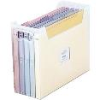
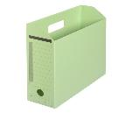
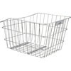
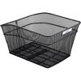
プラスティックフリーのこと
YK家の家計簿から
2010年2月4日
洗濯角ハンガー 498円
2012年12月27日
洗濯角ハンガー 880円
2016年3月8日
洗濯角ハンガー 537円
2018年5月31日
洗濯角ハンガー 1318円
1390円
1090円
Notes:
これは、我が家の話ですが、洗濯物干し用の角ハンガーはずっとプラスチックのものを使ってきました。
Fさんが、共同購入で買ったものを10年くらい使っていると話しているのを聞いて、
家計簿を見直してみました。そうしたら、だいたい2年くらいで壊れて、買い替えていました。
残念ながら、現在、共同購入では取り扱ってないそうなので、ネットで調べてみると、無印良品で
オールステンレスのものが3173円でありました。
10年使えるとすれば、経済的にも、ステンレスのものの方がお得ということもわかりました。
また、書類ケースや自転車かごも、同じくらいの値段か、安いものがあることがわかりました。
この勉強をして、みんなの意識が変わってきました（エピソード）
Yさん：ベランダにプラスチック製品を出しっぱなしにしないようになった、
今までだったら、放置していた壊れたバケツもすぐに処分した
Sさん：作りおきなどのものをラップをかけて保存→蓋つき容器に
今朝、冷蔵庫を見たら、ラップをかけたものが何も入ってなかった
「蓋つき容器の方が保存状態よく、味がよいまま保存できる」と皆に教えてくれた

Slide 10
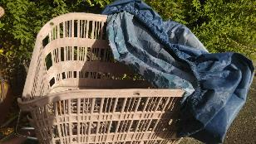
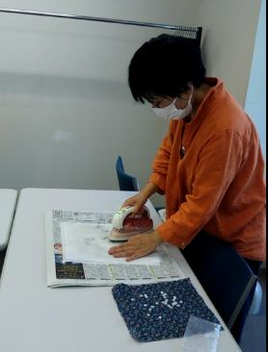
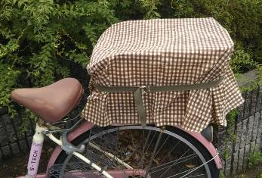
プラスティックフリーのこと
自転車かごカバー作ってみました！
Notes:
最後に、自転車かごカバーを作ってみた話です。
私は、100均で買った自転車かごカバーを使っていました。
これには、PVC(ポリ塩化ビニル)コーティングと書いてありました。
PVCって思ってネットで調べたら、「最も毒性が高く危険なプラスチックの1つ」
とありました。
写真のように、劣化してモロモロとコーティングがはがれてきているし、
これはもう使い続けたらダメと思いました。
自分で縫ってみようと思って布を買いましたが、最寄のみんなに話すと、
Yさんが係会で習ってきた蜜ろうで撥水できるんじゃないとか、
縫わなくても、一枚布のままでゴムで止めたらいけるんじゃないなどなど、
次々にアイデアが出てきました。
それで、さっそく集まって、蜜ろうの実習をして、作ってみました。
自転車かごカバーが出来上がりました！
止めているのはゴムではなく、後に出て来たアイデアで、太めの紐に
Dカンをつけて止めています。雨の日に使ってみましたが、撥水も
しています。
これが皆さんにお勧めできるかはわかりませんが、
私の一言から、最寄のみんなが次々にアイデアを出してくれて、
あーでもないこーでもないとワイワイ言いながら作れたことが、
とっても楽しかったです。
(参考)材料費用：
蜜ろうは100g、２５０円。 ← いろいろあるようですが…
ハンカチ１枚は、蜜ろう約１０g使い、２５円。
クッキングシートは2枚使用。３０円ぐらいとすると、
ハンカチ一枚、約６０円。

